Slide 1
Презентация на тему: «Страховой рынок»

Slide 2
Страховой рынок. Теоретические аспекты
Страховой рынок представляет собой определенную сферу денежных отношений, в которой объектом купли-продажи являются страховые услуги и формируются спрос, предложение на них. Он характеризуется как сложная многофакторная динамическая система, состоящая из постоянно взаимодействующих и взаимозависящих экономических элементов, отдельных групп участников и субъектов рынка.

Slide 3
К составным частям, взаимодействующим в рыночной системе страховых услуг, относятся:
страховые продукты,
совокупность тарифов и премий,
инфраструктура страховщиков,
спрос клиентуры,
уровень доходности страховых операций и др.
Страховой рынок формируется из диалектического единства двух систем - внутренней системы и внешнего окружения, которые непрерывно воздействуют друг на друга в процессе их развития.
Внутренняя система
является полностью управляемой со стороны страховщика
Внешняя система
состоит из элементов, управляемых и неуправляемых со стороны страховщика

Slide 4
Внутреннее содержание и внешнее окружение страхового рынка
К внутренней системе относятся следующие основные управляемые переменные:
страховые продукты (условия договоров страхования данного вида);
система организации продаж страховых полисов и формирования спроса;
гибкая система тарифов;
собственная инфраструктура страховщика.
К внутренней системе относятся также управляемые страховщиком переменные ресурсы:
материальные;
финансовые;
трудовые ресурсы страховой компании, которые определяют положение данного страховщика на рынке.
Внешнее окружение рынка - это система взаимодействующих сил, которые окружают внутреннюю систему рынка и оказывают на нее воздействие. Страховщик планирует и проводит свою рыночную коммерческую работу в условиях внешнего окружения; последнее в свою очередь состоит из управляемых переменных, на которые страховщик может оказывать определенное воздействие, и неуправляемых составляющих, неподвластных влиянию страховщика.

Slide 5
Страховой рынок: место и функции
Место страхового рынка в финансовой системе вообще и на финансовом рынке в частности определяется двумя обстоятельствами.
С одной стороны существует объективная потребность в страховой защите, что и приводит к появлению экономического феномена — страхового рынка.
С другой − денежная форма организации страхового фонда обеспечения страховой защиты связывает этот рынок с общим финансовым рынком.

Slide 6
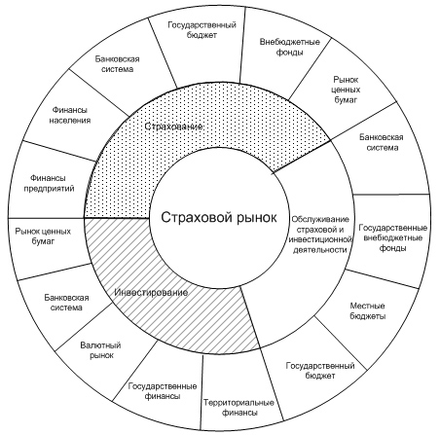
Место страхового рынка в финансовой системе
Страхование — обязательное условие общественного воспроизводства. Поэтому затраты по обеспечению страховой защиты должны входить в издержки производства, что соответствует амортизационной теории страхования.
Страховой рынок не только активно воздействует на процесс расширенного воспроизводства, но и активно воздействует через страховой фонд на финансовые потоки в экономике. Денежная форма организации страховых отношений включает страхование в общую сферу финансового рынка.

Slide 7
Функции страхового рынка
Страховой рынок выполняет ряд взаимосвязанных функций:
Компенсационная функция страхового рынка выражается в обеспечении страховой защиты юридическим и физическим лицам в форме возмещения ущерба при наступлении неблагоприятных явлений, которые были объектом страхования.
Накопительная функция (сберегательная) обеспечивается страхованием жизни и позволяет накопить в счет заключенного договора страхования заранее обусловленную сумму.

Slide 8
Функции страхового рынка
Распределительная функция страхового рынка реализует механизм страховой защиты. Сущность этой функции — в формировании и целевом использовании страхового фонда. Формирование страхового фонда реализуется в системе страховых резервов, которые обеспечивают гарантию страховых выплат и стабильность страхования.
Предупредительная функция страхового рынка работает на предупреждение страхового случая и уменьшение ущерба.
Инвестиционная функция реализуется через размещение временно свободных средств в ценные бумаги, депозиты банков, недвижимость и т. п.

Slide 9
Структура страхового рынка
Структура страхового рынка формируется из:
страховых организаций;
страхователей;
страховых продуктов;
страховых посредников;
профессиональных оценщиков страховых рисков и убытков;
объединений страховщиков;
объединений страхователей;
системы государственного регулирования страхового рынка.

Slide 10
Организация страхового рынка
Организация страхового рынка — это управление страхованием как частью финансового рынка.
Основная цель регулирования страхового рынка — упорядочить страховые риски, объединить их в однородные группы, классифицировать по видовым признакам. Страховой риск в данном случае — конкретная величина, применяемая к конкретному объекту страхования. Все страховые рынки распределены в соответствии с отраслями страхования: личные, имущественные, страхование ответственности.

Slide 11
ВИДЫ страхового рынка
Структура страхового рынка может быть охарактеризована в институциональном, территориальном и отраслевом аспектах.
В территориальном аспекте структура страхового рынка характеризуется страховыми рынками:
местным (региональным);
национальным (внутренним);
мировым (внешним).
По отраслевому признаку выделяют рынок страхования:
личного;
имущественного;
ответственности.

Slide 12
Спасибо за внимание!

